Slide 1

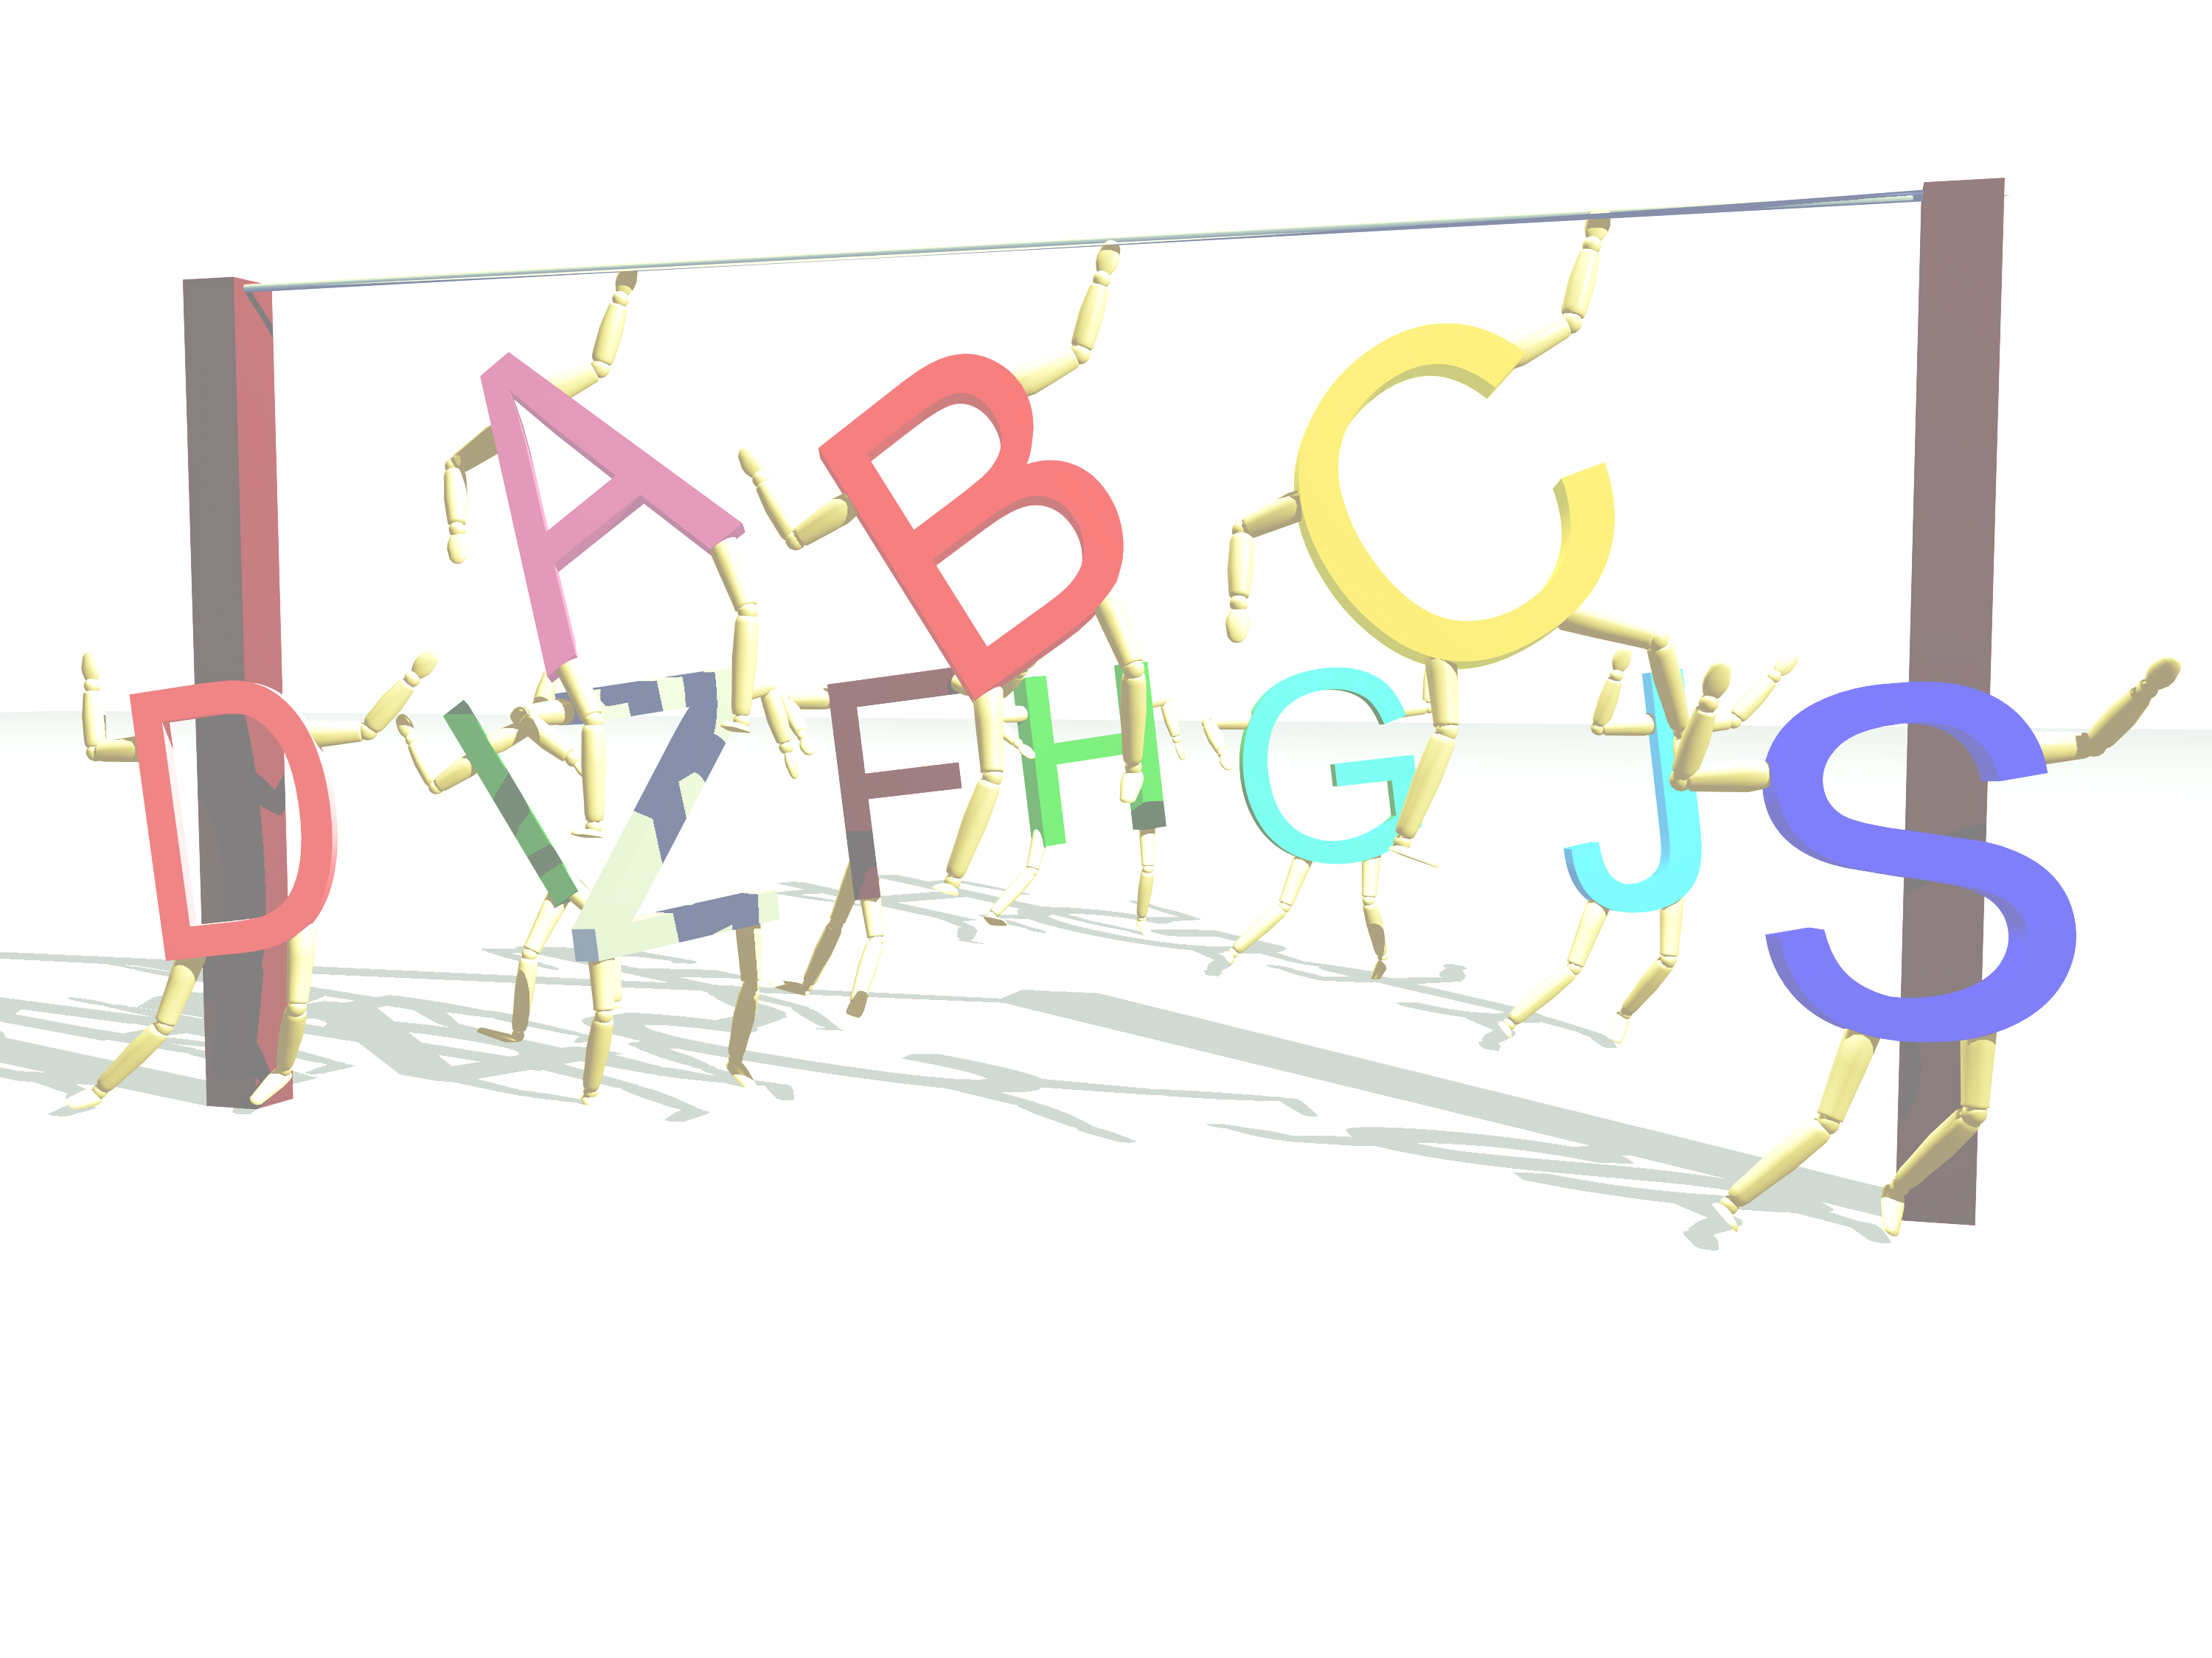
968 90 97 78 – 676 60 16 06 Avda. Primo de Rivera, 12, 4º B – 30008 Murcia infoabece@ono.es
SERVICIOS
Trastornos de la voz
Trastornos de fluidez verbal
Trastornos del habla
Trastornos específicos del lenguaje
Trastornos neurológicos
Degluciones atípicas
Problemas escolares
Psicología clínica y escolar.
cursos de Formación de logopedas.
LOCALIZACIÓN
CONTACTO
CURSOS
TRABAJA CON NOSOTROS
En ABECE trabajamos todo tipo de problemas de habla tanto en niños como en adultos…..
Nuestra forma de trabajar e individualizada y coordinada con otros profesionales tales como, otorrinos, ortodoncistas,neurologos etc.
Los profesionales en logopedia y psicología de ABECE están plenamente comprometidos con…..

Slide 2

Servicios
Trastornos de la voz: disfonías, nódulos, cordoctomias,edemas de reinker, dicción,impostación de voz, canto..
Trastornos de la fluidez verbal: tartamudez
Trastornos del habla: dislalias,disfemias,
Trastornos específicos del lenguaje
Trastornos neurológicos: afasias ,disfagias,disfasias..
Degluciones atípicas
Problemas escolares,dificultades lecto-escritoras.dislexias.
Patología clínica y escolar.
Fcursos de formación de logopedas.
Terapia alternativa de reiki.
Cursos de formación en reiki.

Slide 3
Localización
Estamos en
Avda. Primo de Rivera, 14, 4ºB
30008 Murcia
968 90 97 78
676 60 16 06

Slide 4
Contacto
Si quieres hacernos una consulta o exponernos tu problema, puedes hacerlo a través de este formulario
Nombre*
Telefono.
Email*
Consulta

Slide 5
Cursos
La formación de los profesionales de la logopedia es una de nuestras preocupaciones. Por ello, dedicamos parte de nuestros esfuerzos a mejorar la formación y actualización profesional de los compañeros de profesión.
Si quieres conocer nuestro calendario de cursos y actividades, pulsa aquí.
Próximo evento
Curso ……., del al . Hospital Reina Sofía, Murcia

Slide 6
Trabaja con nosotros
Actualmente no tenemos ofertas de empleo.
No obstante, si crees que puedes aportar algo al equipo de ABECE, no dudes en mandarnos tu curriculum por email.

